Slide 1


Analyze the behavior of loan property customers
Rizal Mujahiddan
Rizal Mujahiddan
✉ rizal.mujahiddan@gmail.com

Slide 2
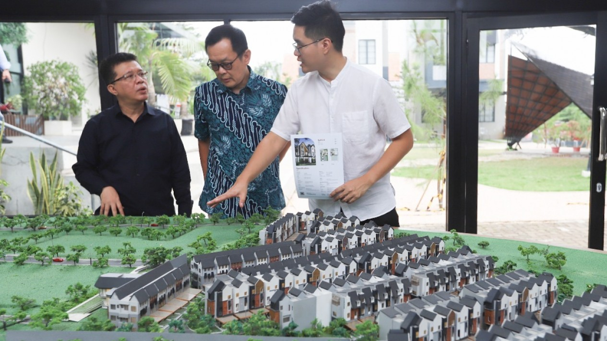
Overview
Loan customer properti adalah individu atau badan usaha yang mengajukan pinjaman untuk membeli properti.
Properti yang dimaksud dapat berupa rumah, apartemen, ruko, tanah, dan lain sebagainya.
Pinjaman properti biasanya memiliki jangka waktu yang panjang, antara 1 hingga 30 tahun.

Slide 3
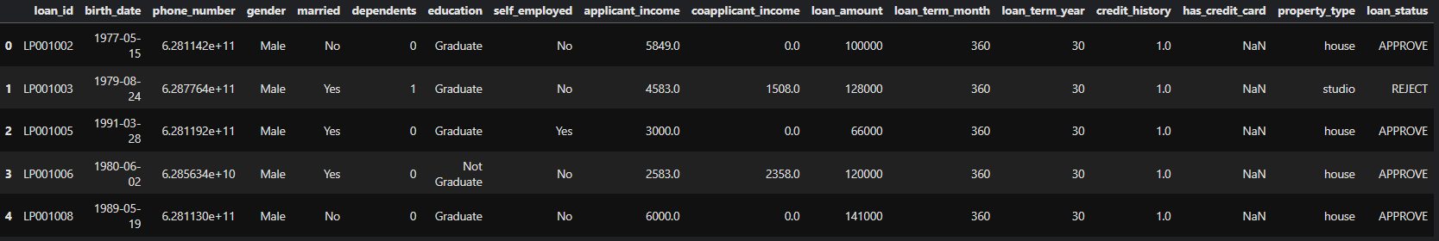
Pengenalan Dataset
birth_date : Tanggal lahir
phone_number : Nomor telepon
Gender : Jenis Kelamin
married : Status pernikahan
dependents : banyaknya tanggungan
education : kuliah atau tidak ?
self_employed: Karyawan atau wirausaha
applicant_income : Pendapatan pengutang
coapplicant_income : pendapatan pasangan pengutang
loan_amount : jumlah utang
loan_term_month: waktu bayar utang
loan_term_year: waktu bayar utang
credit_history : baiknya bayar kredit
has_credit_card : punya kartu kerdit?
property_type : tipe properti
loan_status : ditolak atau tidak pemberi utang

Slide 4
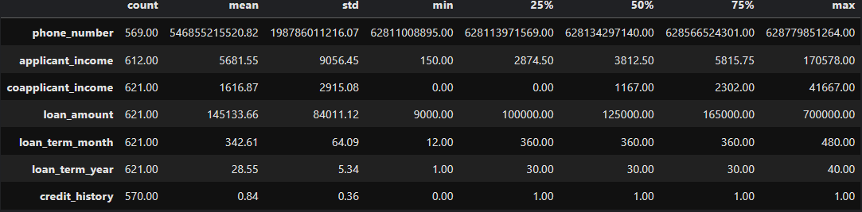
Deskripsi Dataset

Slide 5
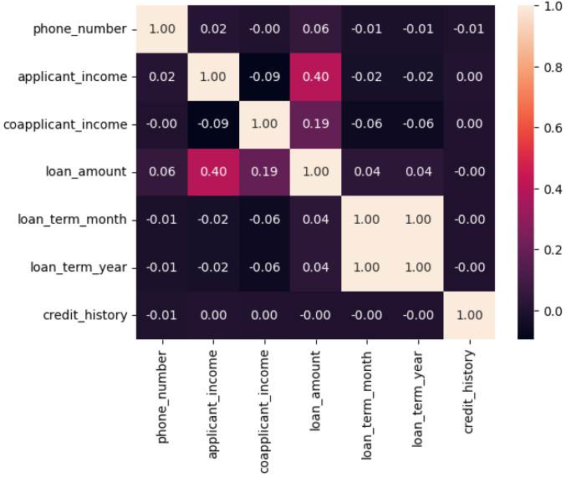
Correlation Plot
Ada hubungan kuat antara loan_term_month dengan loan_term_year
Ada hubungan antara moderate antara loan_amount dengan apllicant_income

Slide 6
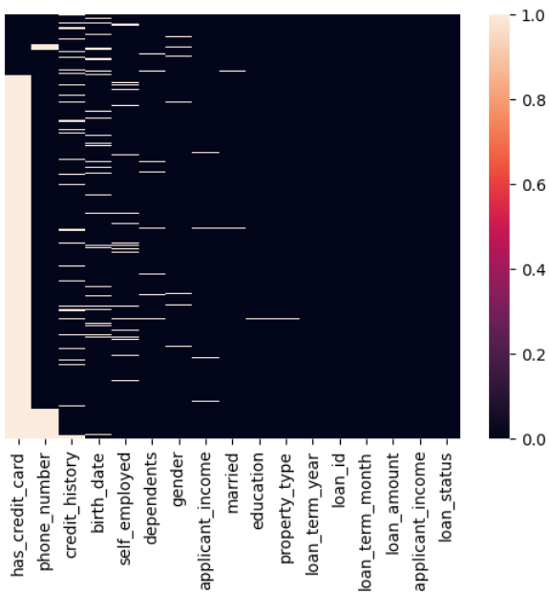
Missing Value Plot
Ada missing value yang random dan mendekati random
Kolom has_credit_card memiliki banyak missing value

Slide 7
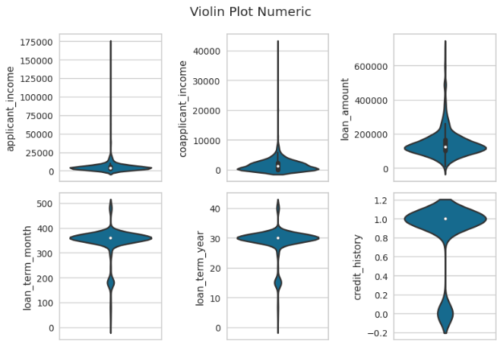
Violin Plot
Banyak sekali data skewed
Pada kolom loan_amount , loan_term_month, loan_term_year dan credit_history terdapat outlier

Slide 8
Data Preprocessing
Preprocessing data yang dilakukan dengan
Repairing Datatype
Handling duplicated data
Dihilangkan Saja
Handling missing value
Dengan menggunakan iterative imputer dengan model Random Forest. Metode digunakan lebih baik pada penelitian Singh et al. (2022)
Handling Outlier
Dengan Menggunakan deteksi IQR dan diolah Trimming melalui IQR (1.5 kali IQR) juga
Feature Encoding
Dengan menggunakan one hot encoding pada kategorik, extract datetime
Untuk selengkapnya, dapat melihat jupyter notebook disini
https://www.kaggle.com/code/rizalmujahiddan/rakamin-rizal-mini

Slide 9
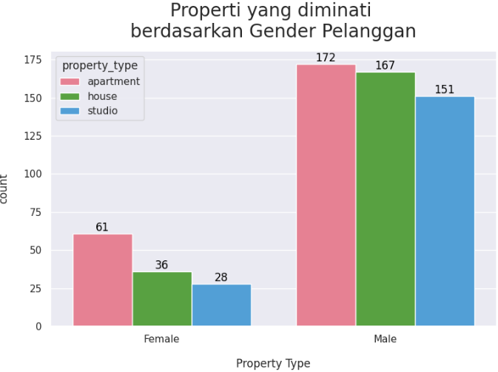
Analisis minat pelanggan berdasarkan pada tipe properti
Perempuan dan laki laki cenderung minat terhadap apartemen dibanding yang lain
Perempuan dan laki laki cenderung kurang minat terhadap studio

Slide 10
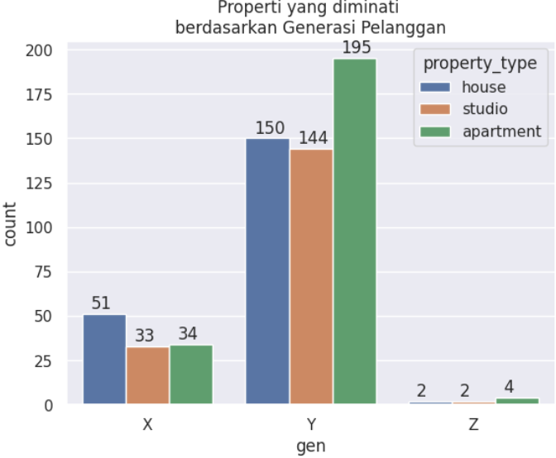
Analisis minat pelanggan berdasarkan pada tipe properti
Generasi Z tidak tertarik pada kredit properti
Generasi Y lebih banyak dibandingkan generasi lainnya
Generasi Y dan Z lebih minat apartemen dibanding yang lain
Generasi X lebih minat rumah dibanding yang lain

Slide 11
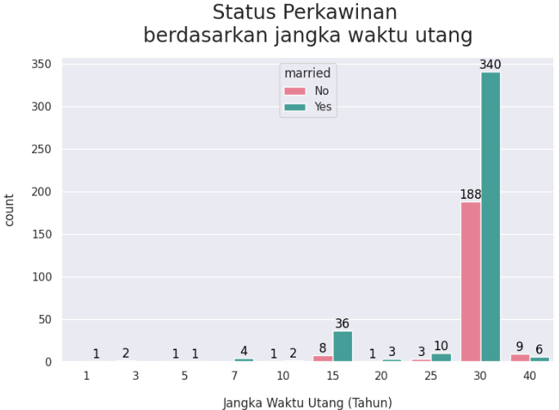
Analisis pengaruh status perkawinan terhadap jangka waktu meminjam
Pengutang biasanya menggunakan opsi waktu tenor 15 tahun dan 30 tahun.
Pengutang biasanya lebih banyak menikah

Slide 12
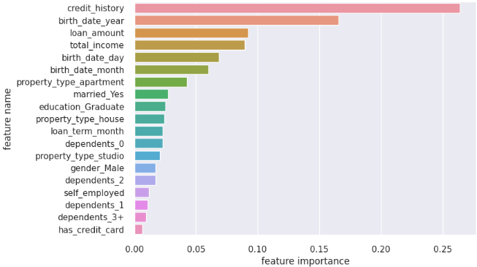
Machine learning
Projek ini Menggunakan Random Forest
Ditolaknya pengajuan pemberi utang sangat bergantung dengan credit history

Slide 13
Conclusion
Kebanyakan Pelanggan Tertarik pada apartemen
Seperti diterapkan di Indonesia. Kebanyakan waktu pembayaran utang sekitar 15 tahun dan 30 tahun
Pada generasi tertentu memiliki preferensinya masing masing dalam properti
Ditolaknya pengajuan pemberi utang sangat bergantung dengan credit history, tahun kelahiran, pendapatan dan banyaknya utang

Slide 14
Lampiran
Tahun Kelahiran | Nama Generasi
1925 - 1946 | Veteran generation
1946 - 1960 | Baby boom generation
1960 - 1980 | X generation
1980 - 1995 | Y generation
1995 - 2010 | Z generation
2010+ | Alfa generation
(Putra, 2016)

Slide 15
Referensi
Putra, Y. S. (2016). Teori Perbedaan Generasi . Among Makarti Vol.9 No.18, Desember 2016 , 123-134.
Singh , H., Kaur, A., & Kaur , H. (2022). Performance Analysis of Missing Data Imputation Methods . International Journal of Scientific Research & Engineering Trends, 8(4), 1722–1727.

